Slide 1
Propos divers sur l’éducation
UE13 EC3 TD1

Slide 2
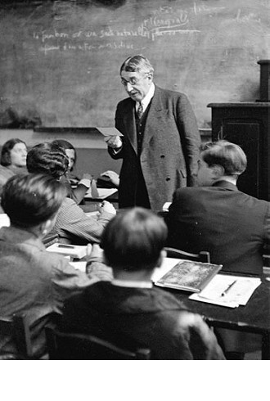
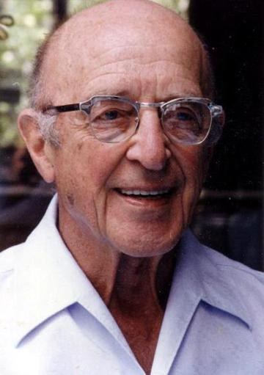
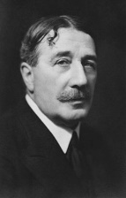
Emile Chartier dit Alain
Carl Rogers

Slide 3
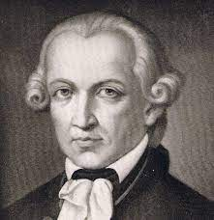
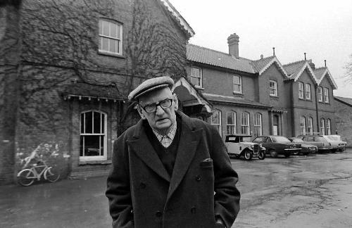
Alexander Neill
Emmanuel Kant

Slide 4
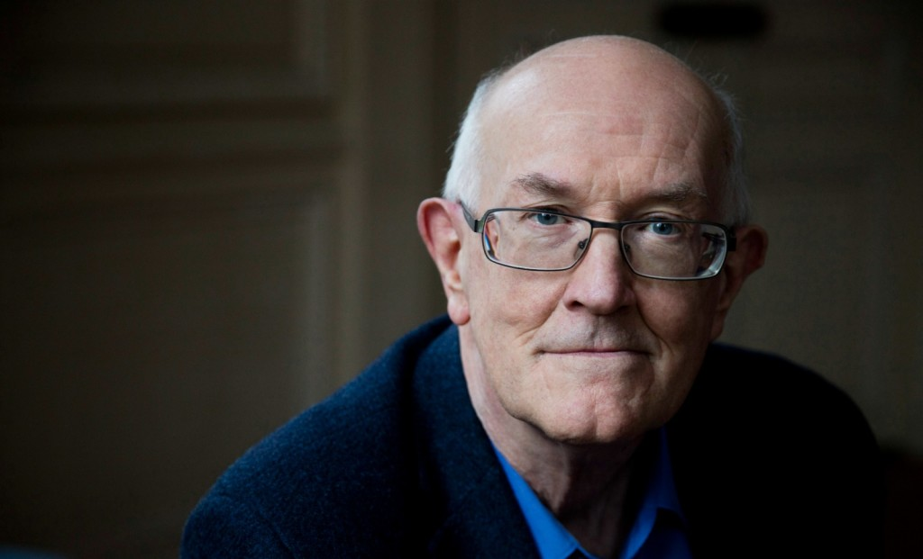
Marcel Gauchet

Slide 5
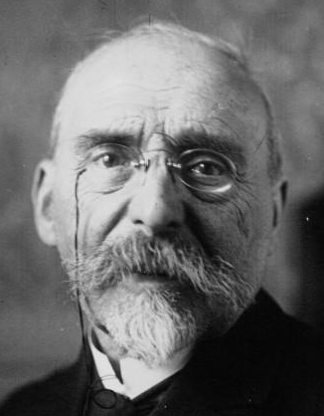
Ferdinand Buisson

Slide 6
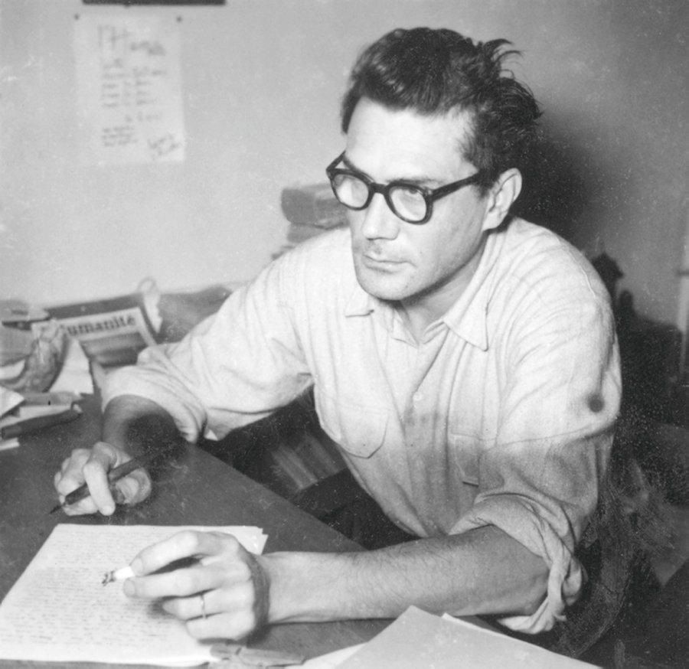
Fernand Deligny

Slide 7
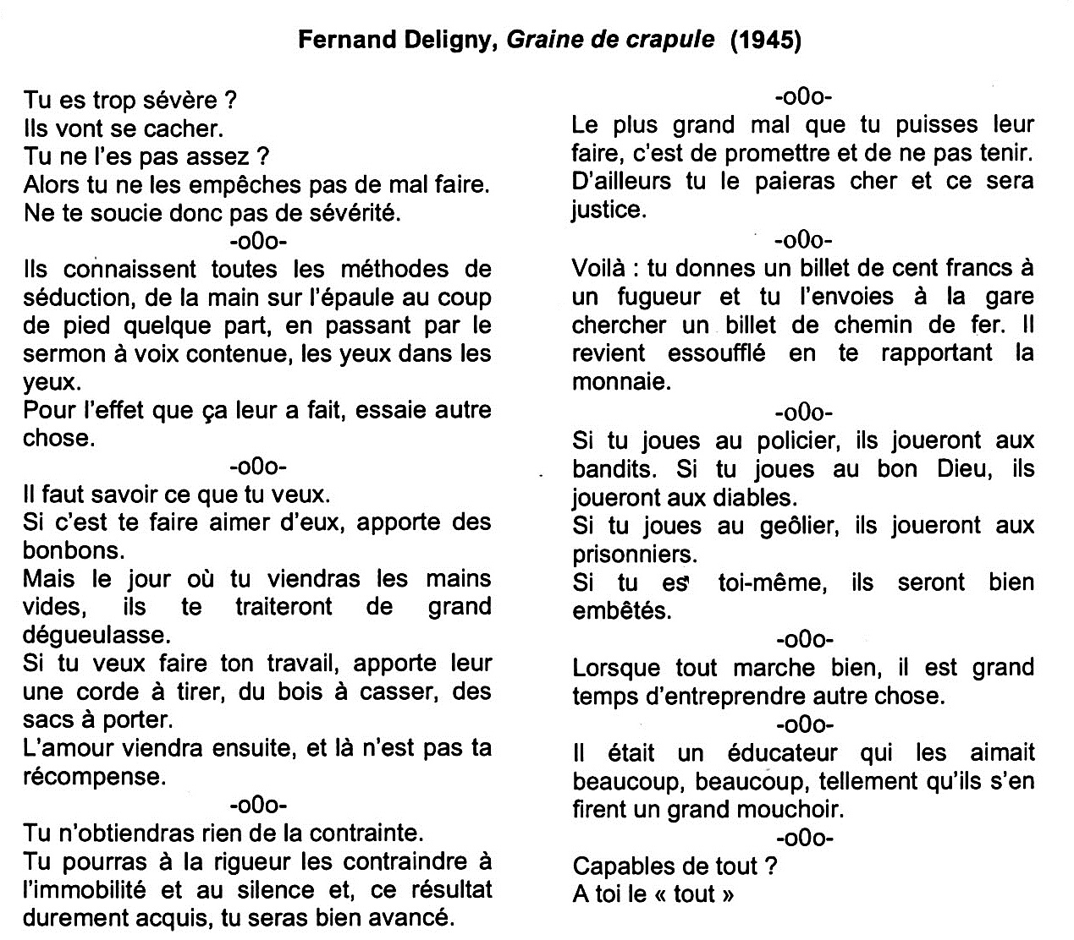
Fernand Deligny, Graine de crapule, 1945.
QUESTION : Pour chacun des dix aphorismes, explicitez le point de vue de Deligny concernant la relation entre l'éducateur et les enfants dont il a la charge. Êtes-vous d’accord avec lui ?

